Slide 1
Desenho Técnico aula 3

Slide 2
Revisão aula 2
Geometria
É um ramo da matemática preocupado com questões de forma, tamanho e posição relativa de figuras e com as propriedades do espaço

Slide 3

Geometria

Slide 4
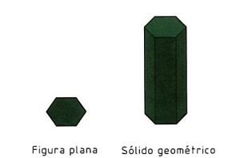
Sólidos geométricos

Slide 5
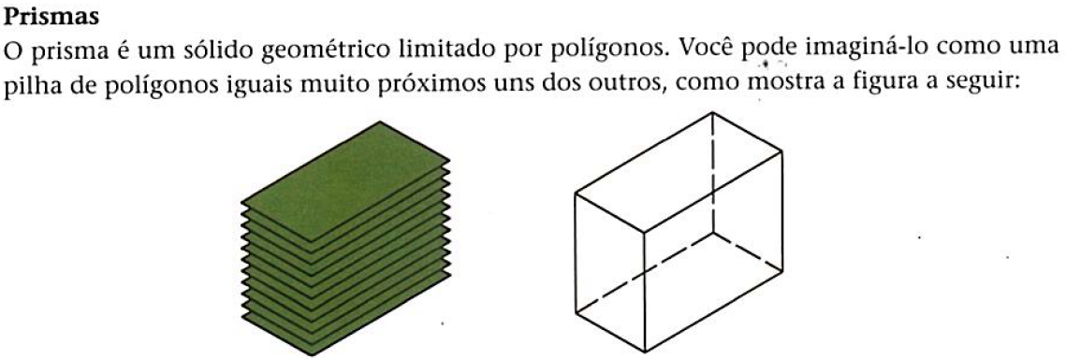

Slide 6
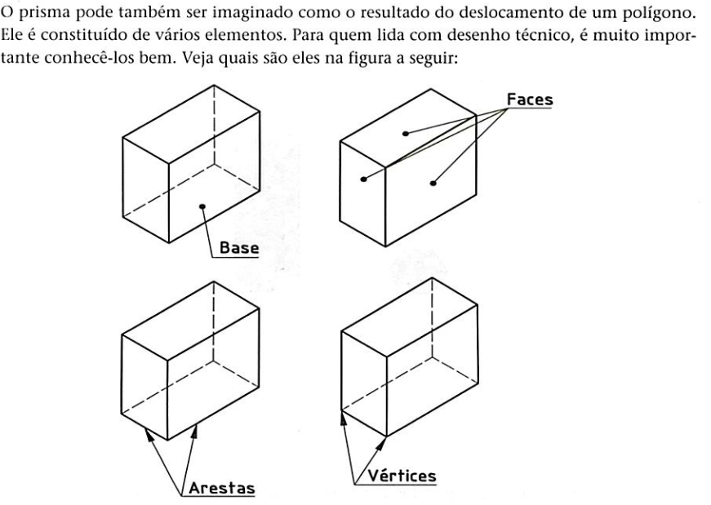

Slide 7
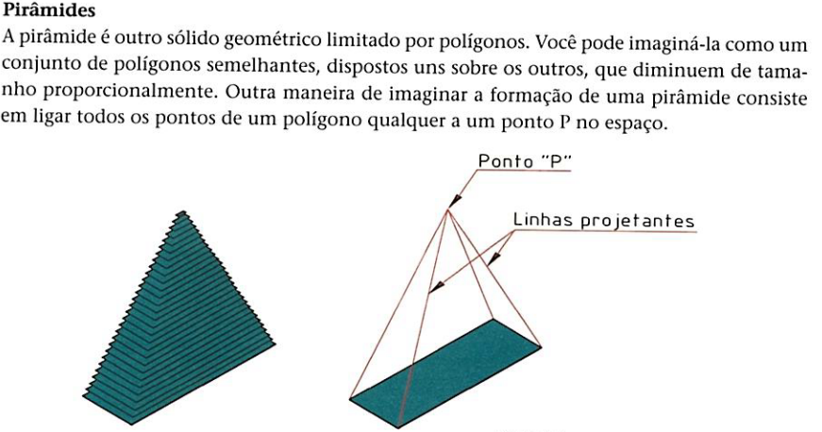
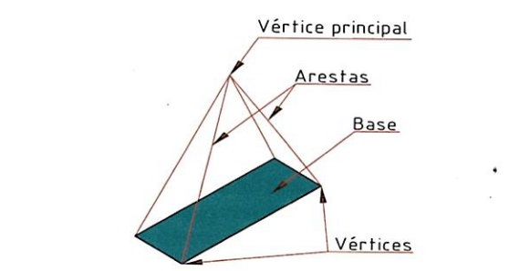

Slide 9
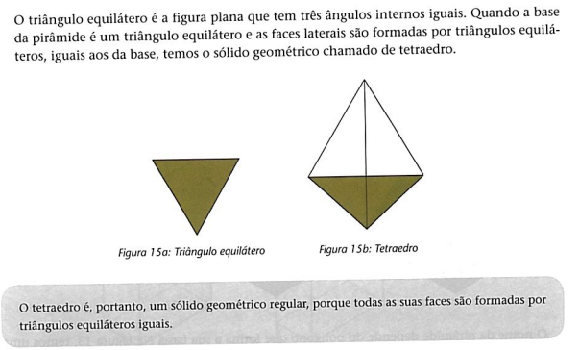

Slide 10
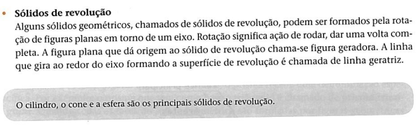

Slide 11
https://www.youtube.com/watch?v=RwUYyxupziE

Slide 12
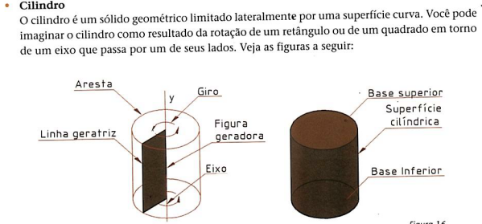
Note que o encontro de cada base com a superfície cilindrítica forma a arestas

Slide 13
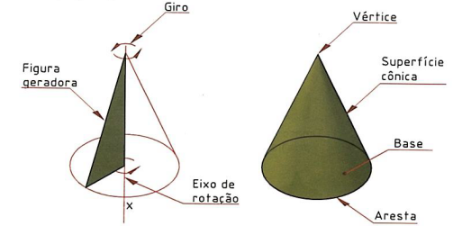
Cone

Slide 14
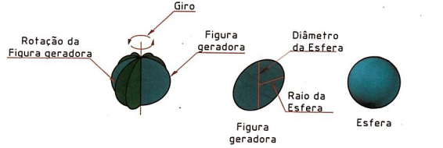
Esfera

Slide 15
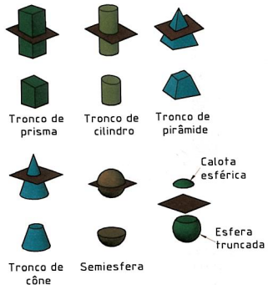
Sólidos Geométricos Truncados (Cortados ou incompletos)

Slide 16
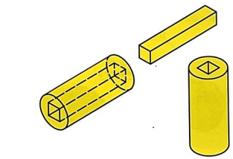
Sólidos Geométricos Vazados

Slide 17
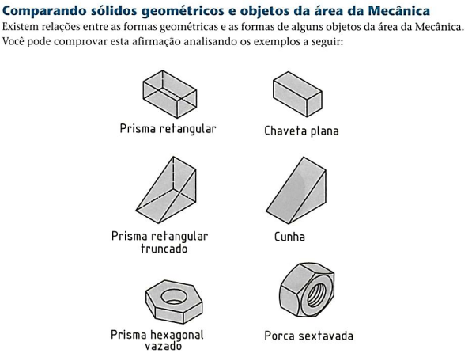

Slide 18
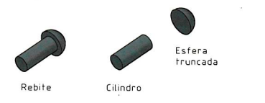
Os objetos podem ter formas compostas ou apresentam vários elementos

Slide 19
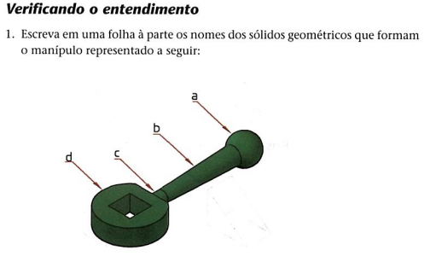

Slide 20
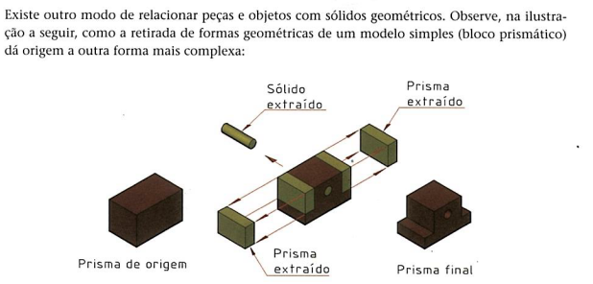

Slide 21
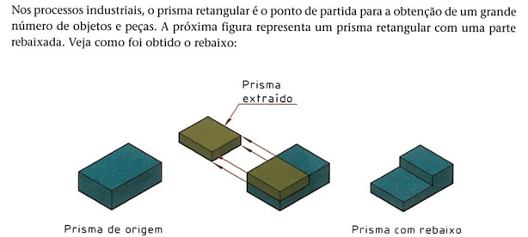

Slide 22
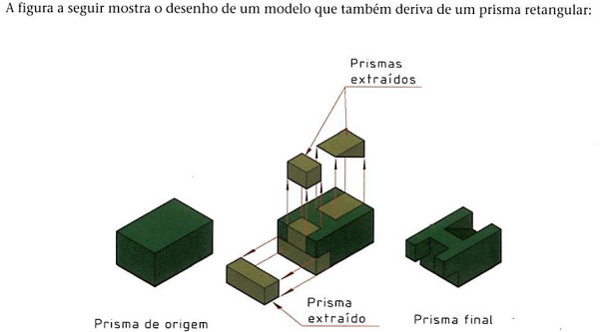

Slide 23
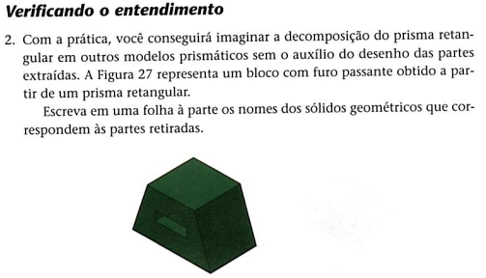

Slide 24

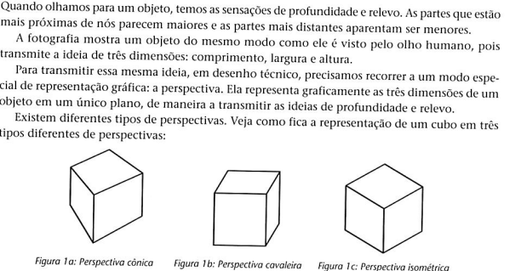

Slide 25
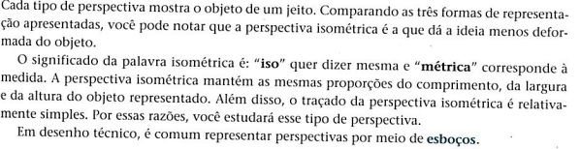

Slide 26
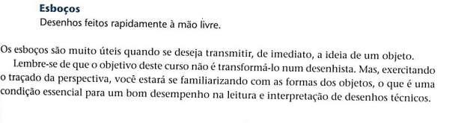

Slide 27
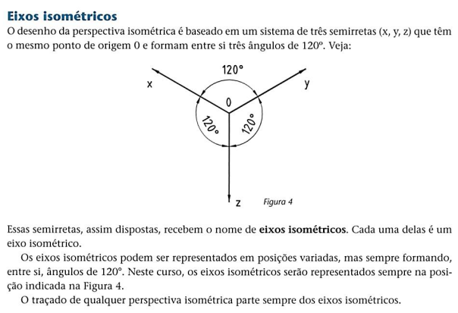

Slide 28


